Slide 1
基于轻量化注意力增强YOLO11的钢板表面缺陷检测
2025/12/24
汇报人: 杨馥菊

Slide 2
目录
研究背景与意义
相关技术基础
01
02
模型设计与优化
实验设计与数据集
03
04
CONTENTS
实验结果与分析
系统GUI展示
05
06
总结与未来展望
07

Slide 3
研究背景与意义
01

Slide 4
行业需求
钢板的工业核心应用场景
表面缺陷的危害
传统检测方式痛点
钢板在工业领域对钢板的质量要求极高，因为钢板的质量直接影响到产品的性能和安全性。
钢板表面存在缺陷，会影响使用寿命以及安全稳定性，从而对相关工业应用造成严重的负面影响。
传统检测方式人工检测效率低、漏检率高；检测成本高，难以实现实时检测，无法满足现代工业的高效生产需求。
技术瓶颈
工业诉求
小缺陷漏检情况较为严重，低对比度缺陷特征弱，小样本数据集收敛也十分困难，这些问题制约了钢板表面缺陷检测技术的发展。
端侧部署需要模型轻量化、具备实时性，并且要能适配低算力设备，以满足不同工业场景的实际应用需求。

Slide 5
相关技术基础
02

Slide 6
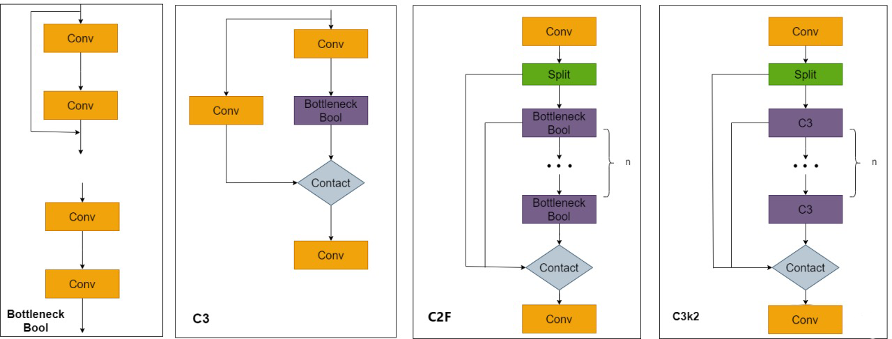
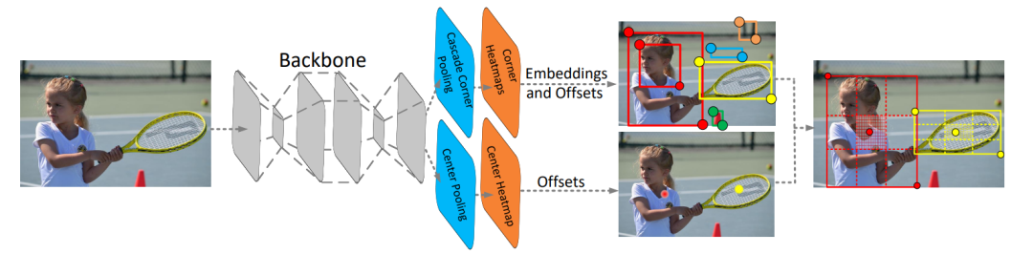
基于深度学习的目标检测技术
基于深度学习的目标检测技术有两阶段（R - CNN系列）和单阶段（YOLO系列）之分，本研究聚焦YOLO的实时性优势。YOLO系列在目标检测领域不断发展，展现出良好的应用前景。
YOLO系列核心组件不断演进，骨干网络从Darknet到C3k2，实现了轻量化与特征提取能力的提升；颈部网络采用多尺度特征融合；头部网络从锚框依赖到无锚框；激活函数与损失函数也有改进。
YOLO11头部
基于中心焦点的anchor free

Slide 7

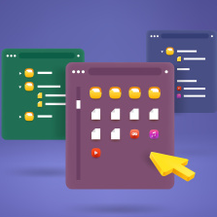
关键工具与框架
开发框架
开发框架选用PyTorch，它具有动态计算图、易用性、部署支持等优点，为基于轻量化注意力增强YOLO11的钢板表面缺陷检测模型的开发提供了有力支持。
界面开发
界面开发采用Tkinter，该工具具有轻量化、跨平台、低资源占用的特点，能够满足系统GUI开发的需求，适配工业场景使用习惯。

Slide 8
模型设计与优化
03

Slide 9
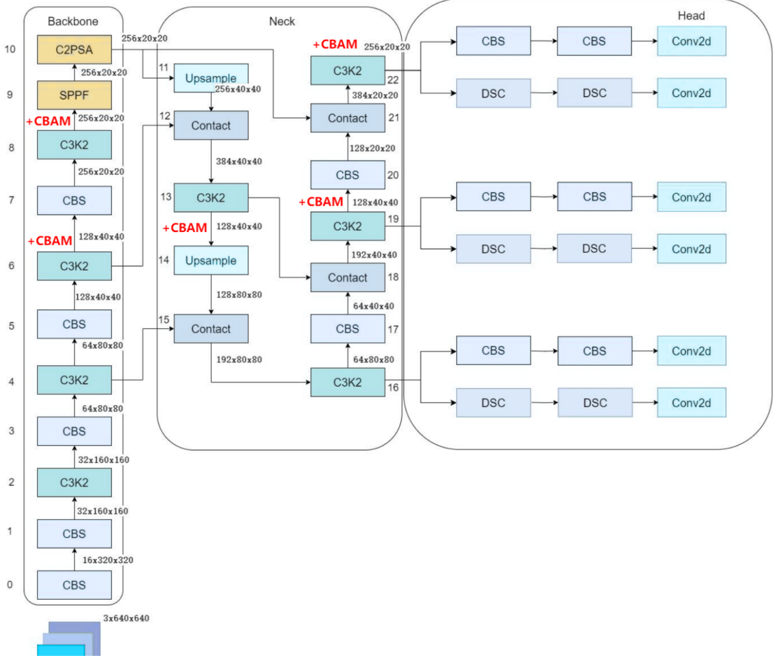
基础模型选择：YOLO11m
基于深度学习的目标检测技术，YOLO11成为钢板缺陷检测任务的最佳选择，其核心适配性体现在以下几个方面：
其一，精度与速度达到平衡。
其二，无锚框架构适配缺陷特性。
其三，轻量化架构降低部署门槛。
其四，模块化设计便于二次改进。
其五，迁移学习能力强。
其六，优化的损失函数与训练策略，

Slide 10
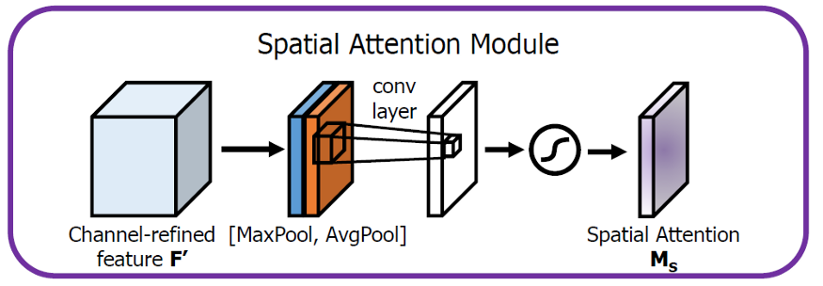
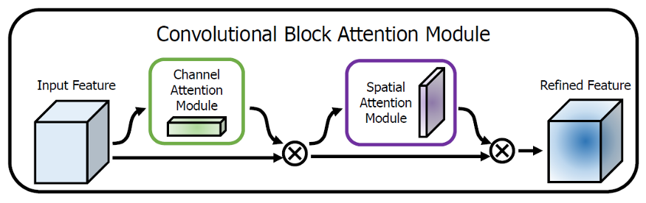
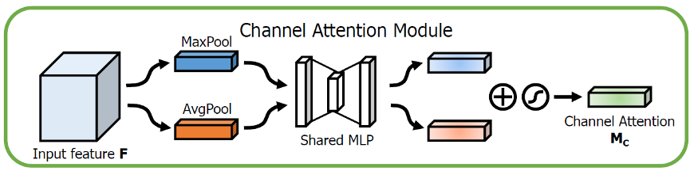
核心创新点1：L - CBAM注意力机制
本研究提出的 L-CBAM 注意力机制，在保留传统 CBAM 通道 + 空间双分支核心逻辑的基础上实现精准轻量化优化，兼具特征增强效果与部署适配性

Slide 11
核心创新点2：适配小样本的训练策略
学习率调度
余弦退火：学习率从初始值 lr0=0.0015 开始，按照余弦函数曲线平滑下降至最终值 lrf=0.01。这种平滑下降方式有助于模型在训练后期稳定收敛，避免陷入局部最优点。
分层预热：在训练前 5 个轮次进行预热（warmup_epochs=5）：整体学习率从 0 线性增长至 lr0。优化器的动量从 0.8 线性调整至 0.9。
分阶段数据增强
前期开启高强度增强，旨在最大化数据多样性，提升模型鲁棒性。训练后期关闭该增强，可使模型专注学习真实缺陷的边界特征与尺度信息，提升定位精度。
优化器选择
SGD 虽然初始收敛较慢，但更容易找到平坦的极小值，从而获得更好的泛化性能。动量设置为 0.9，权重衰减为 0.0005，以控制模型复杂度。

Slide 12
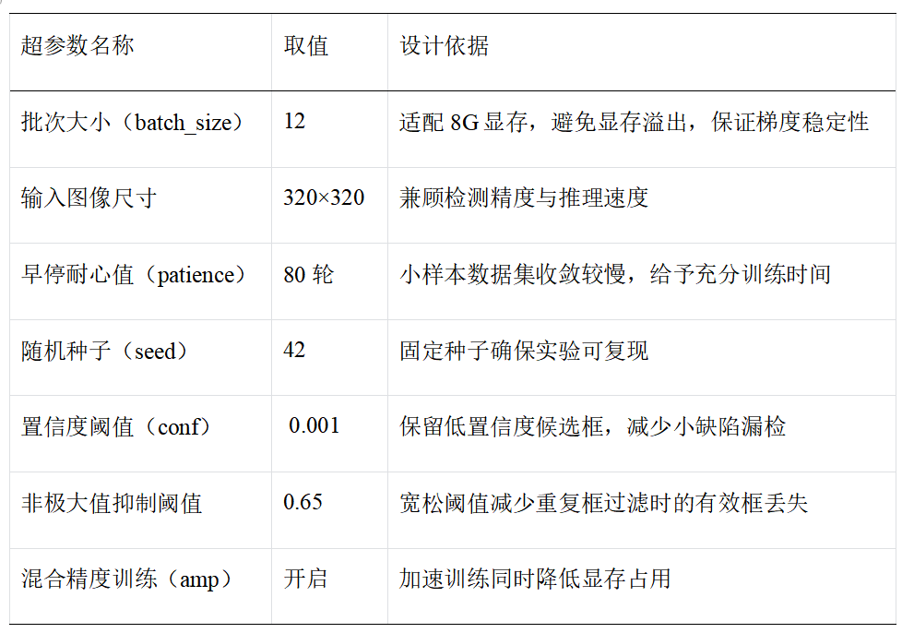
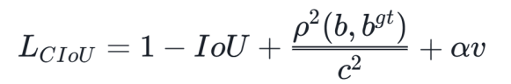
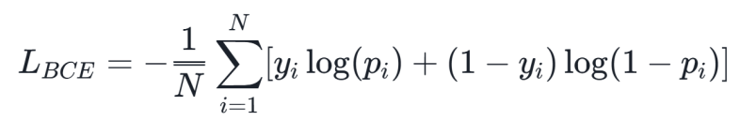
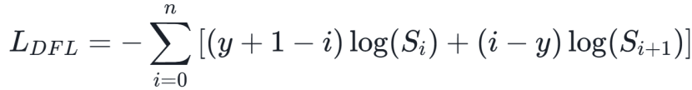
核心创新点3：损失函数与超参数优化
损失函数设置
超参数优化设置
边界框损失（Box Loss）：采用 CIoU（Complete Intersection over Union）损失。
分类损失（Cls Loss）：采用二元交叉熵损失。
分布焦点损失（DFL Loss）：这是 Anchor-Free 架构中的关键组件。
总损失函数定义为各加权损失之和：

Slide 13
实验设计与数据集
04

Slide 14
数据集介绍
数据源
数据处理-类别筛选
01
02
实验使用的数据集源自NEU - DET公共数据集，该数据集包含6类缺陷，每类有300张图片，图片像素为200×200。
在数据处理阶段，对数据进行类别筛选，保留夹杂、斑块、凹坑、划痕这4类核心缺陷。
数据处理-格式转换
数据处理-数据集划分
03
04
详细描述：将数据的格式从XML转换为YOLO - TXT，实现归一化坐标。
采用分层抽样的方式对数据集进行划分，得到训练集864张、验证集216张、测试集96张。

Slide 15
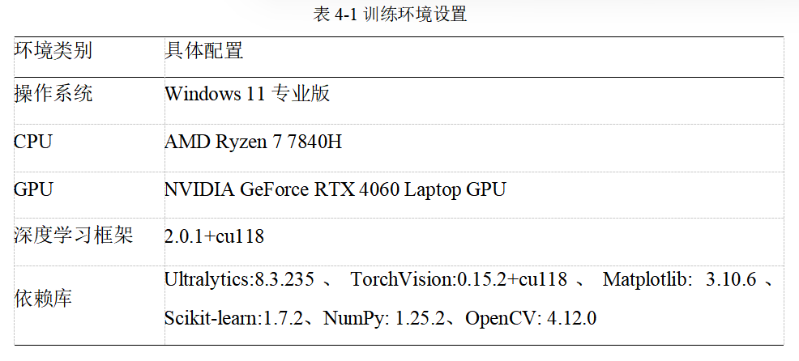
实验环境配置

Slide 16




实验流程
数据预处理
模型初始化
通过对数据进行清洗、转换等操作，使数据质量得到提升，更适合模型学习。
预训练权重能让模型在已有知识的基础上进行学习，而L - CBAM的嵌入可强化缺陷区域特征响应。
模型训练
性能评估
模型训练阶段进行200轮的训练, 在训练过程中，通过优化算法调整模型参数，以提高模型的性能。
能评估采用TTA测试时增强的方法，对训练好的模型进行全面评估。通过多种评价指标来衡量模型的检测精度、召回率等性能指标。

Slide 17
消融实验设计
基准模型
基准模型选择YOLO11m（Baseline），它作为对比的基础，用于评估后续改进模型的性能提升情况。
实验组-1
实验组1为YOLO11m + L - CBAM，在基准模型的基础上加入了轻量化CBAM注意力机制。该机制可精准捕捉小目标与低对比度缺陷，提升模型检测能力。
实验组-2
实验组2是YOLO11m + L - CBAM + 余弦退火，在实验组1的基础上增加了余弦退火学习率调度策略。此策略有助于模型稳定收敛，避免陷入局部最优。
实验组-3
实验组3为YOLO11m + L - CBAM + 余弦退火 + 分阶段增强，在实验组2的基础上加入分阶段数据增强策略。不同阶段采用不同强度的增强方式，进一步优化模型性能。

Slide 18
评价指标
平均精度均值（mAP）：
mAP@0.5：交并比（IoU）阈值设为 0.5 时，所有缺陷类别的平均精度（AP）均值，是工业场景中衡量检测精度的核心指标（IoU=0.5 符合人工质检的边界判定标准）。
mAP@0.5:0.95：
IoU 阈值从 0.5 到 0.95 以 0.05 为步长递增，计算 10 个阈值下的 AP 均值，综合反映模型定位精度的鲁棒性。
召回率（Recall）：
正确检测的缺陷数占测试集真实缺陷总数的比例（Recall=TP/(TP+FN)），直接对应工业场景的漏检率（漏检率 = 1-Recall），是优先级最高的指标。
精确率（Precision）：
模型预测为缺陷的边界框中，真实缺陷的比例（Precision=TP/(TP+FP)），对应误检率，需在召回率与精确率间平衡。
模型复杂度：
以参数量（Parameters，单位：M）和十亿次浮点运算量（GFLOPs）衡量，反映模型的轻量化程度与端侧部署可行性。

Slide 19
实验结果与分析
05

Slide 20
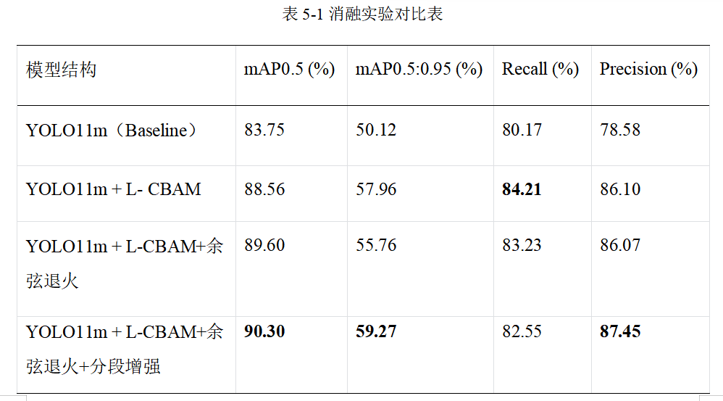
消融实验结果
该实验证明轻量化CBAM、余弦退火+分层预热、分阶段数据增强三个创新点均对YOLO11m性能有显著贡献，叠加后形成协同效应，使模型在精度、稳定性、泛化能力上均优于原始Baseline，验证了本研究创新的可行性与有效性。

Slide 21
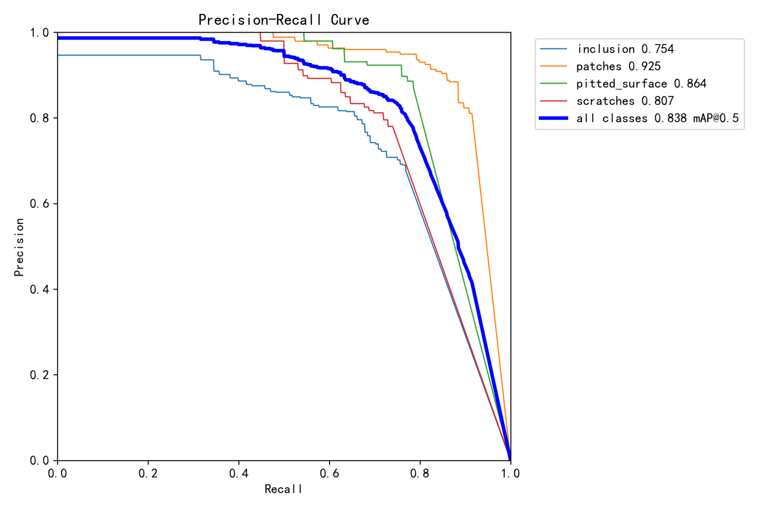
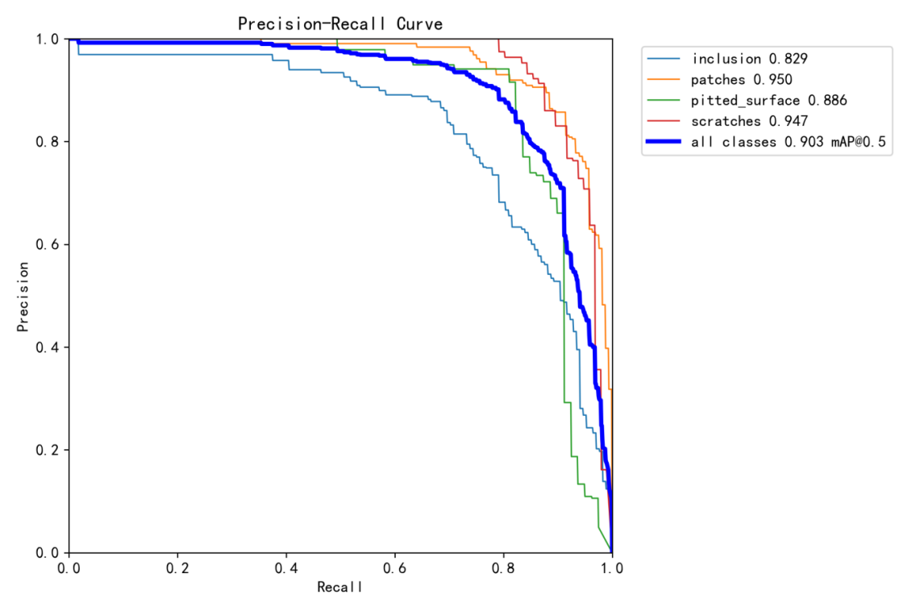
可视化分析
改进前（左），改进后（右），改进后模型在保持高召回率的同时，精确率得到显著提升，对各类别目标（尤其是小目标/难检测目标）的识别精度更优。

Slide 22
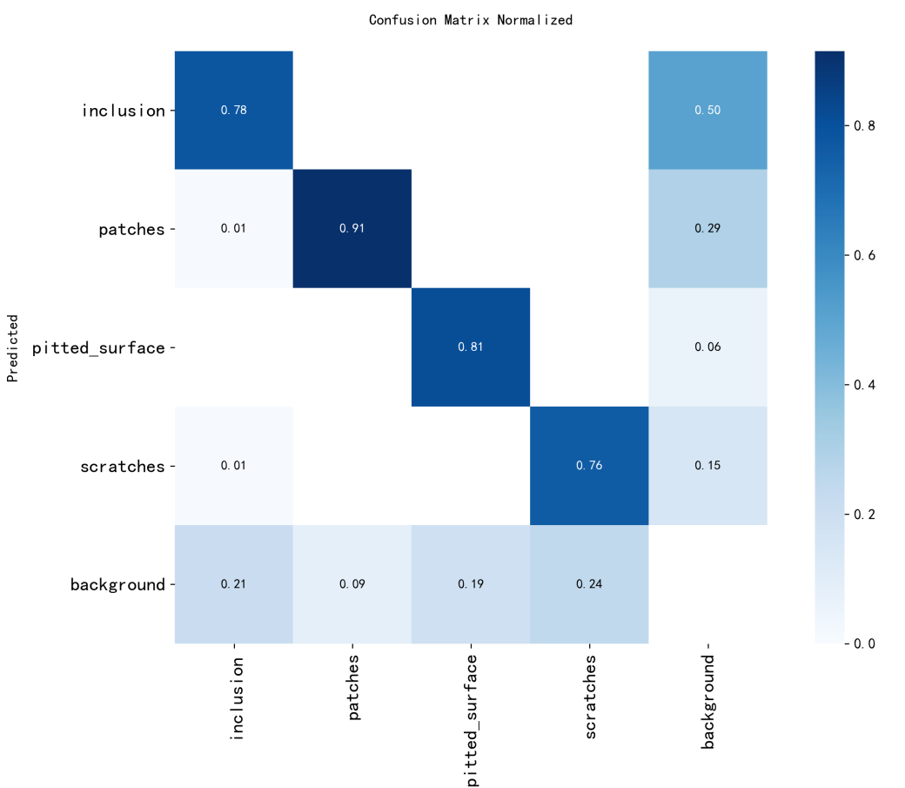
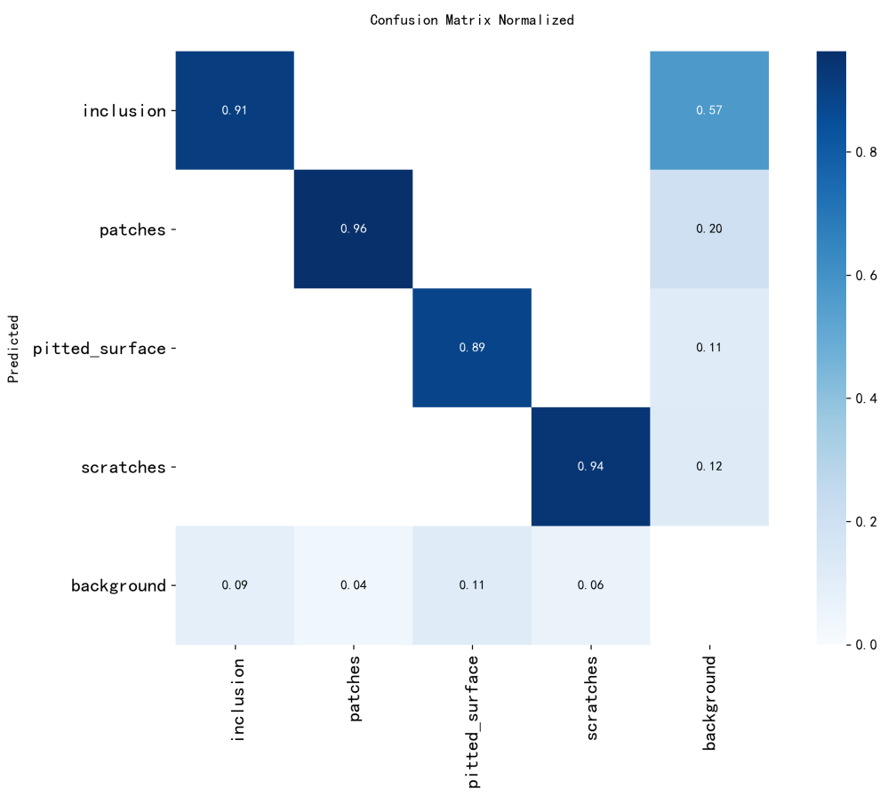
可视化分析
改进前（左），改进后（右），改进后的模型在缺陷识别准确性和鲁棒性上均显著优化，有效解决了原始模型小缺陷漏检、低对比度缺陷误判等问题，验证了轻量化CBAM注意力机制、学习率策略与数据增强方案对提升钢板表面缺陷检测性能的有效性。

Slide 23
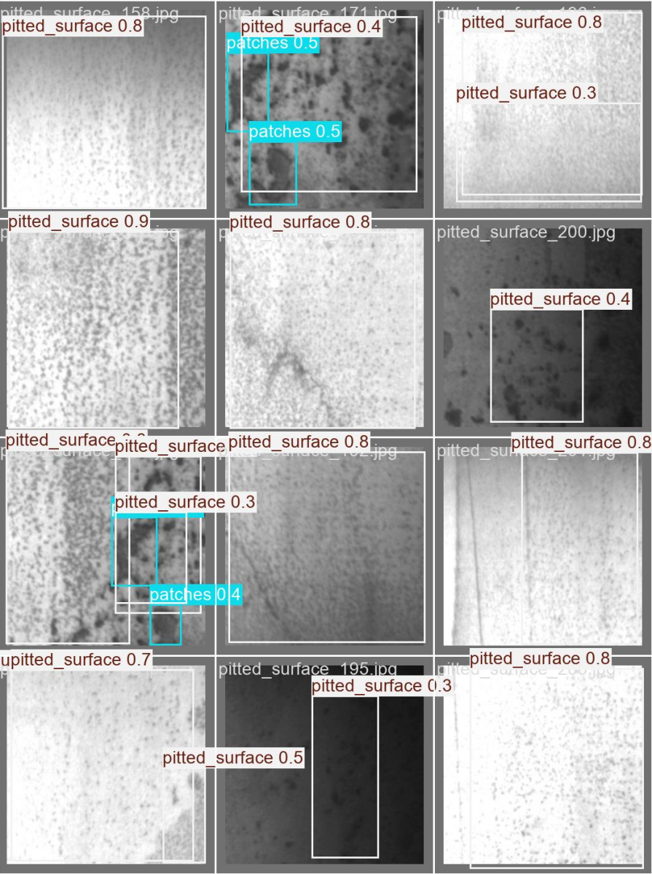
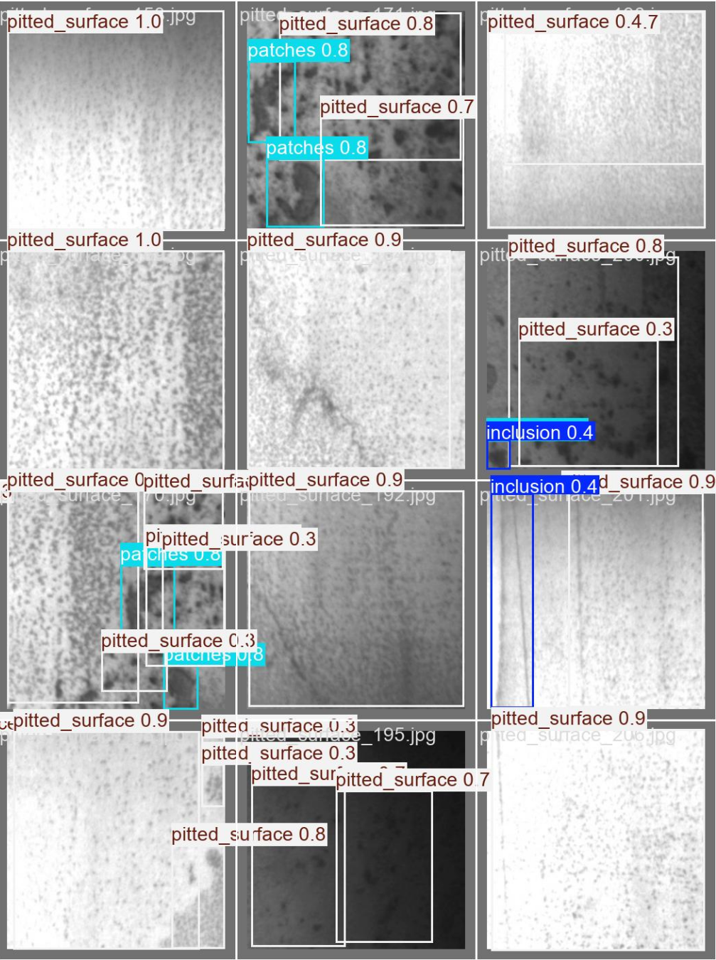
可视化分析
改进前（左），改进后（右），改进后缺陷边界框与实际轮廓的贴合度更优，缺陷类型的覆盖更全面，有效解决了原始模型对小尺寸、难检测缺陷的漏检问题，检测结果的置信度、准确性与完整性均得到显著增强。

Slide 24
系统GUI展示
06

Slide 25
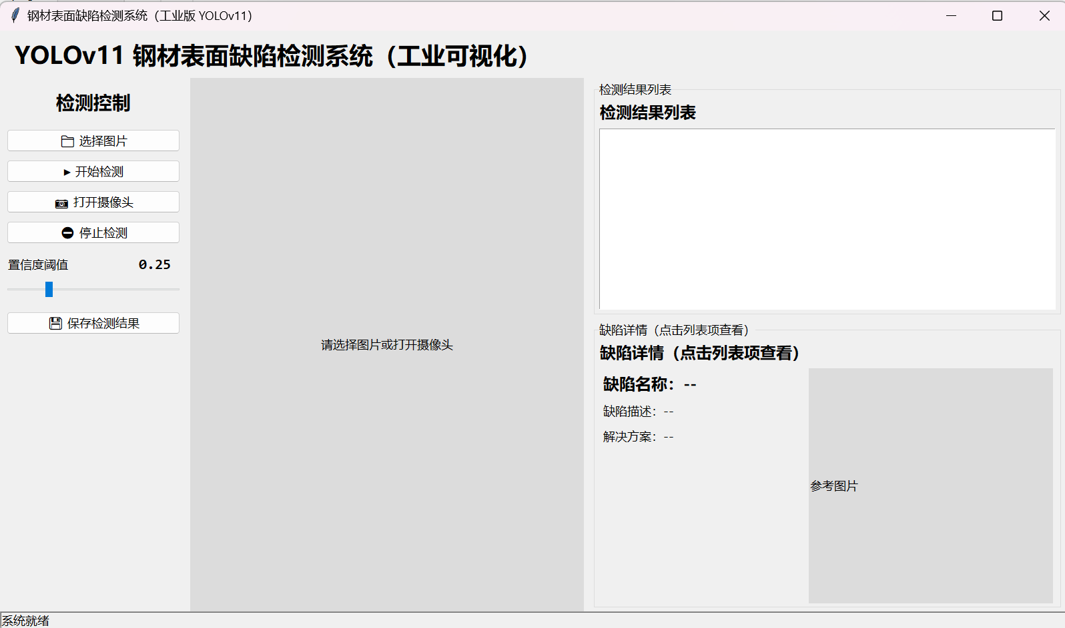
界面设计
主界面核心功能组件包括
检测控制区（集成选择图片、开始检测、打开摄像头、停止检测、保存检测结果等核心操作按钮，以及置信度阈值调节控件）
图像显示区（用于展示原始图片、检测后带标注的图片或摄像头实时画面）
检测结果列表区（展示检测到的缺陷序号、类型、置信度和面积信息）
缺陷详情区（点击列表项后显示详细信息）以及状态栏。

Slide 26
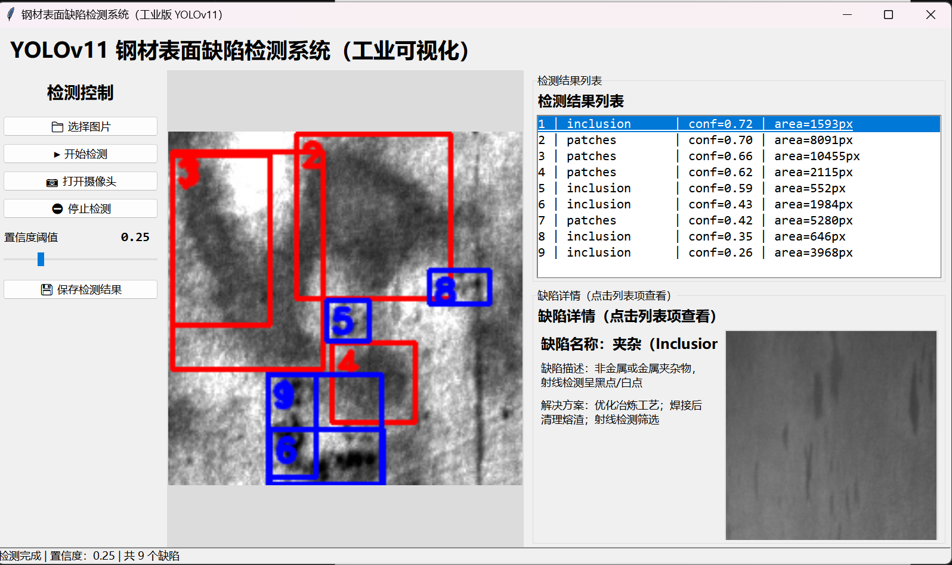
核心功能演示
通过设置不同的置信度，系统检测出不同类别的缺陷并描框表示。点击任意缺陷项后，缺陷详情区将显示缺陷名称，缺陷描述和解决缺陷方案。同时，详情区右侧将展示该缺陷的参考图片，便于用户直观对比识别。

Slide 27
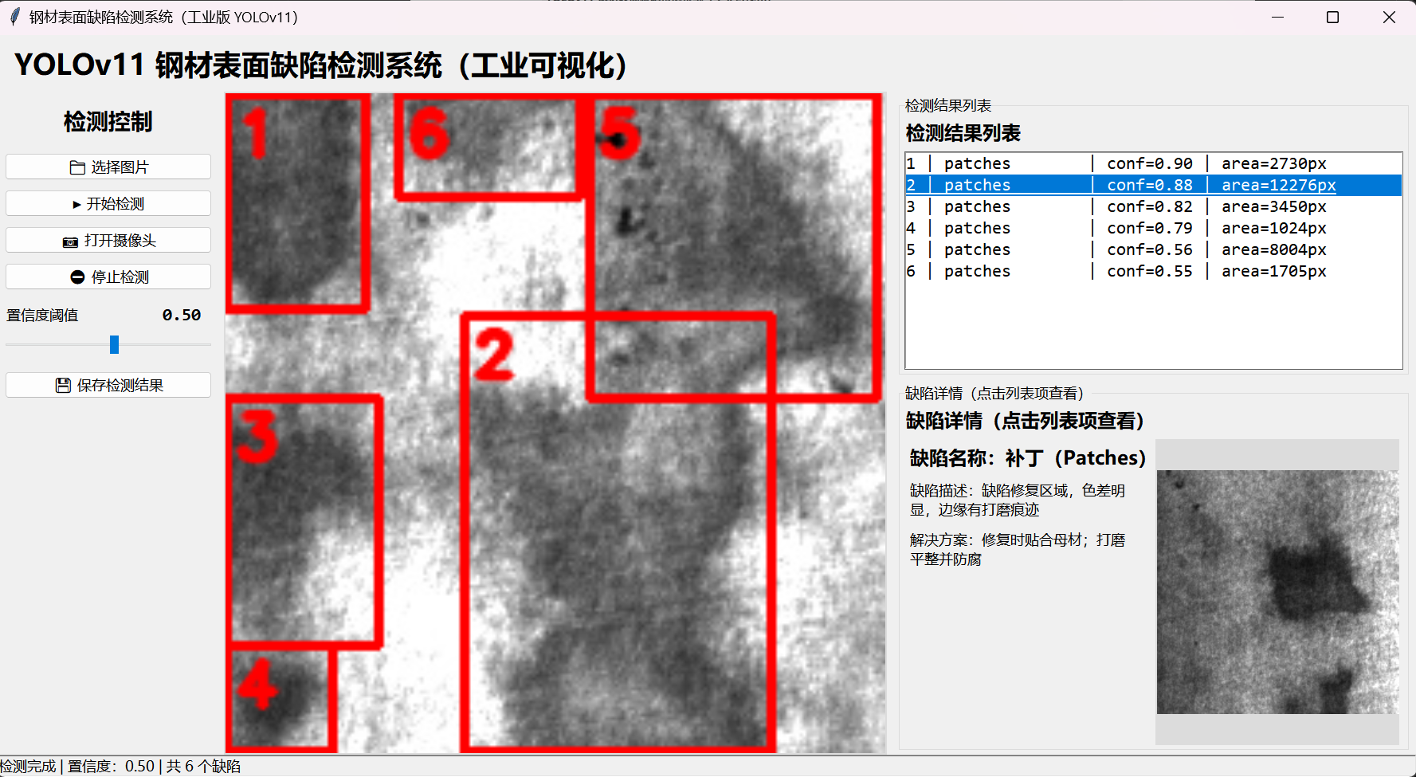
核心功能演示
同时，还可以选择打开摄像头进行实时监测，结果依旧显示在检测结果列表，并显示其缺陷检测的conf和area。点击任意缺陷项后，缺陷详情区将显示缺陷名称，缺陷描述和解决缺陷方案。
点击"停止检测"按钮可结束实时监测，摄像头资源将被自动释放，状态栏更新为"摄像头检测已停止"。

Slide 28
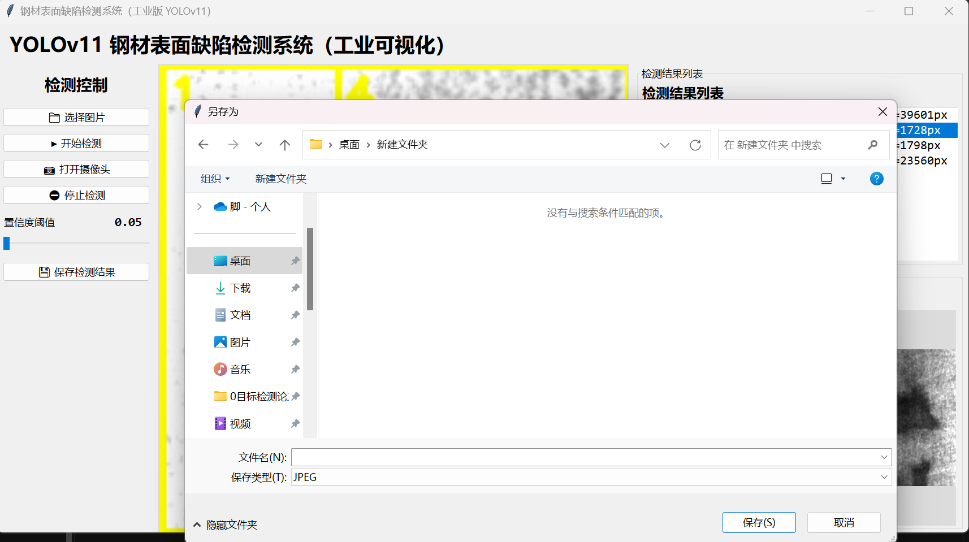
核心功能演示
最后，将检测后的图片可以进行保存在文件中，以便后续观察。

Slide 29
总结与未来展望
07

Slide 30
研究总结
提出L-CBAM增强YOLO11m模型，设计小样本适配训练策略，实现高精度+轻量化平衡
mAP@0.5达90.3%，Precision达87.45%，参数量增加≤5%
提供工业级自动化缺陷检测解决方案
未来展望
复杂场景适配
缺陷量化分析
跨域小样本学习
硬件协同优化
未来将进一步优化模型，使其具备更强的抗反光、油污、运动模糊能力
后续会开展缺陷量化分析工作，实现对缺陷参数的测量与分级
结合域自适应、元学习等方法，提升模型的迁移能力
进行模型压缩（量化、剪枝），并适配边缘设备（ARM/FPGA）部署

Slide 31
谢谢
THE END

